Slide 1
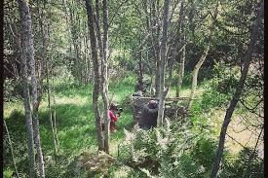
Paintball

Slide 2
Il est situé près de Råö

Slide 3
Paintball
C'est un sport où on tire des boules de couleur à l'un à autre.

